Slide 1
2 skyrius
Demokratija Europos Sąjungoje

Slide 2
Dviejų tipų demokratija
Atstovaujamoji.
„Valdymo sistema, kurioje piliečiai renka atstovus, kurie jų vardu siūlo teisės aktus ar politikos iniciatyvas ir dėl jų balsuoja.“
Dalyvaujamoji.
„Sistema, pagal kurią piliečiai dalyvauja viešuosiuose sprendimų priėmimo procesuose ir taip papildo atstovaujamąją demokratiją.“

Slide 3
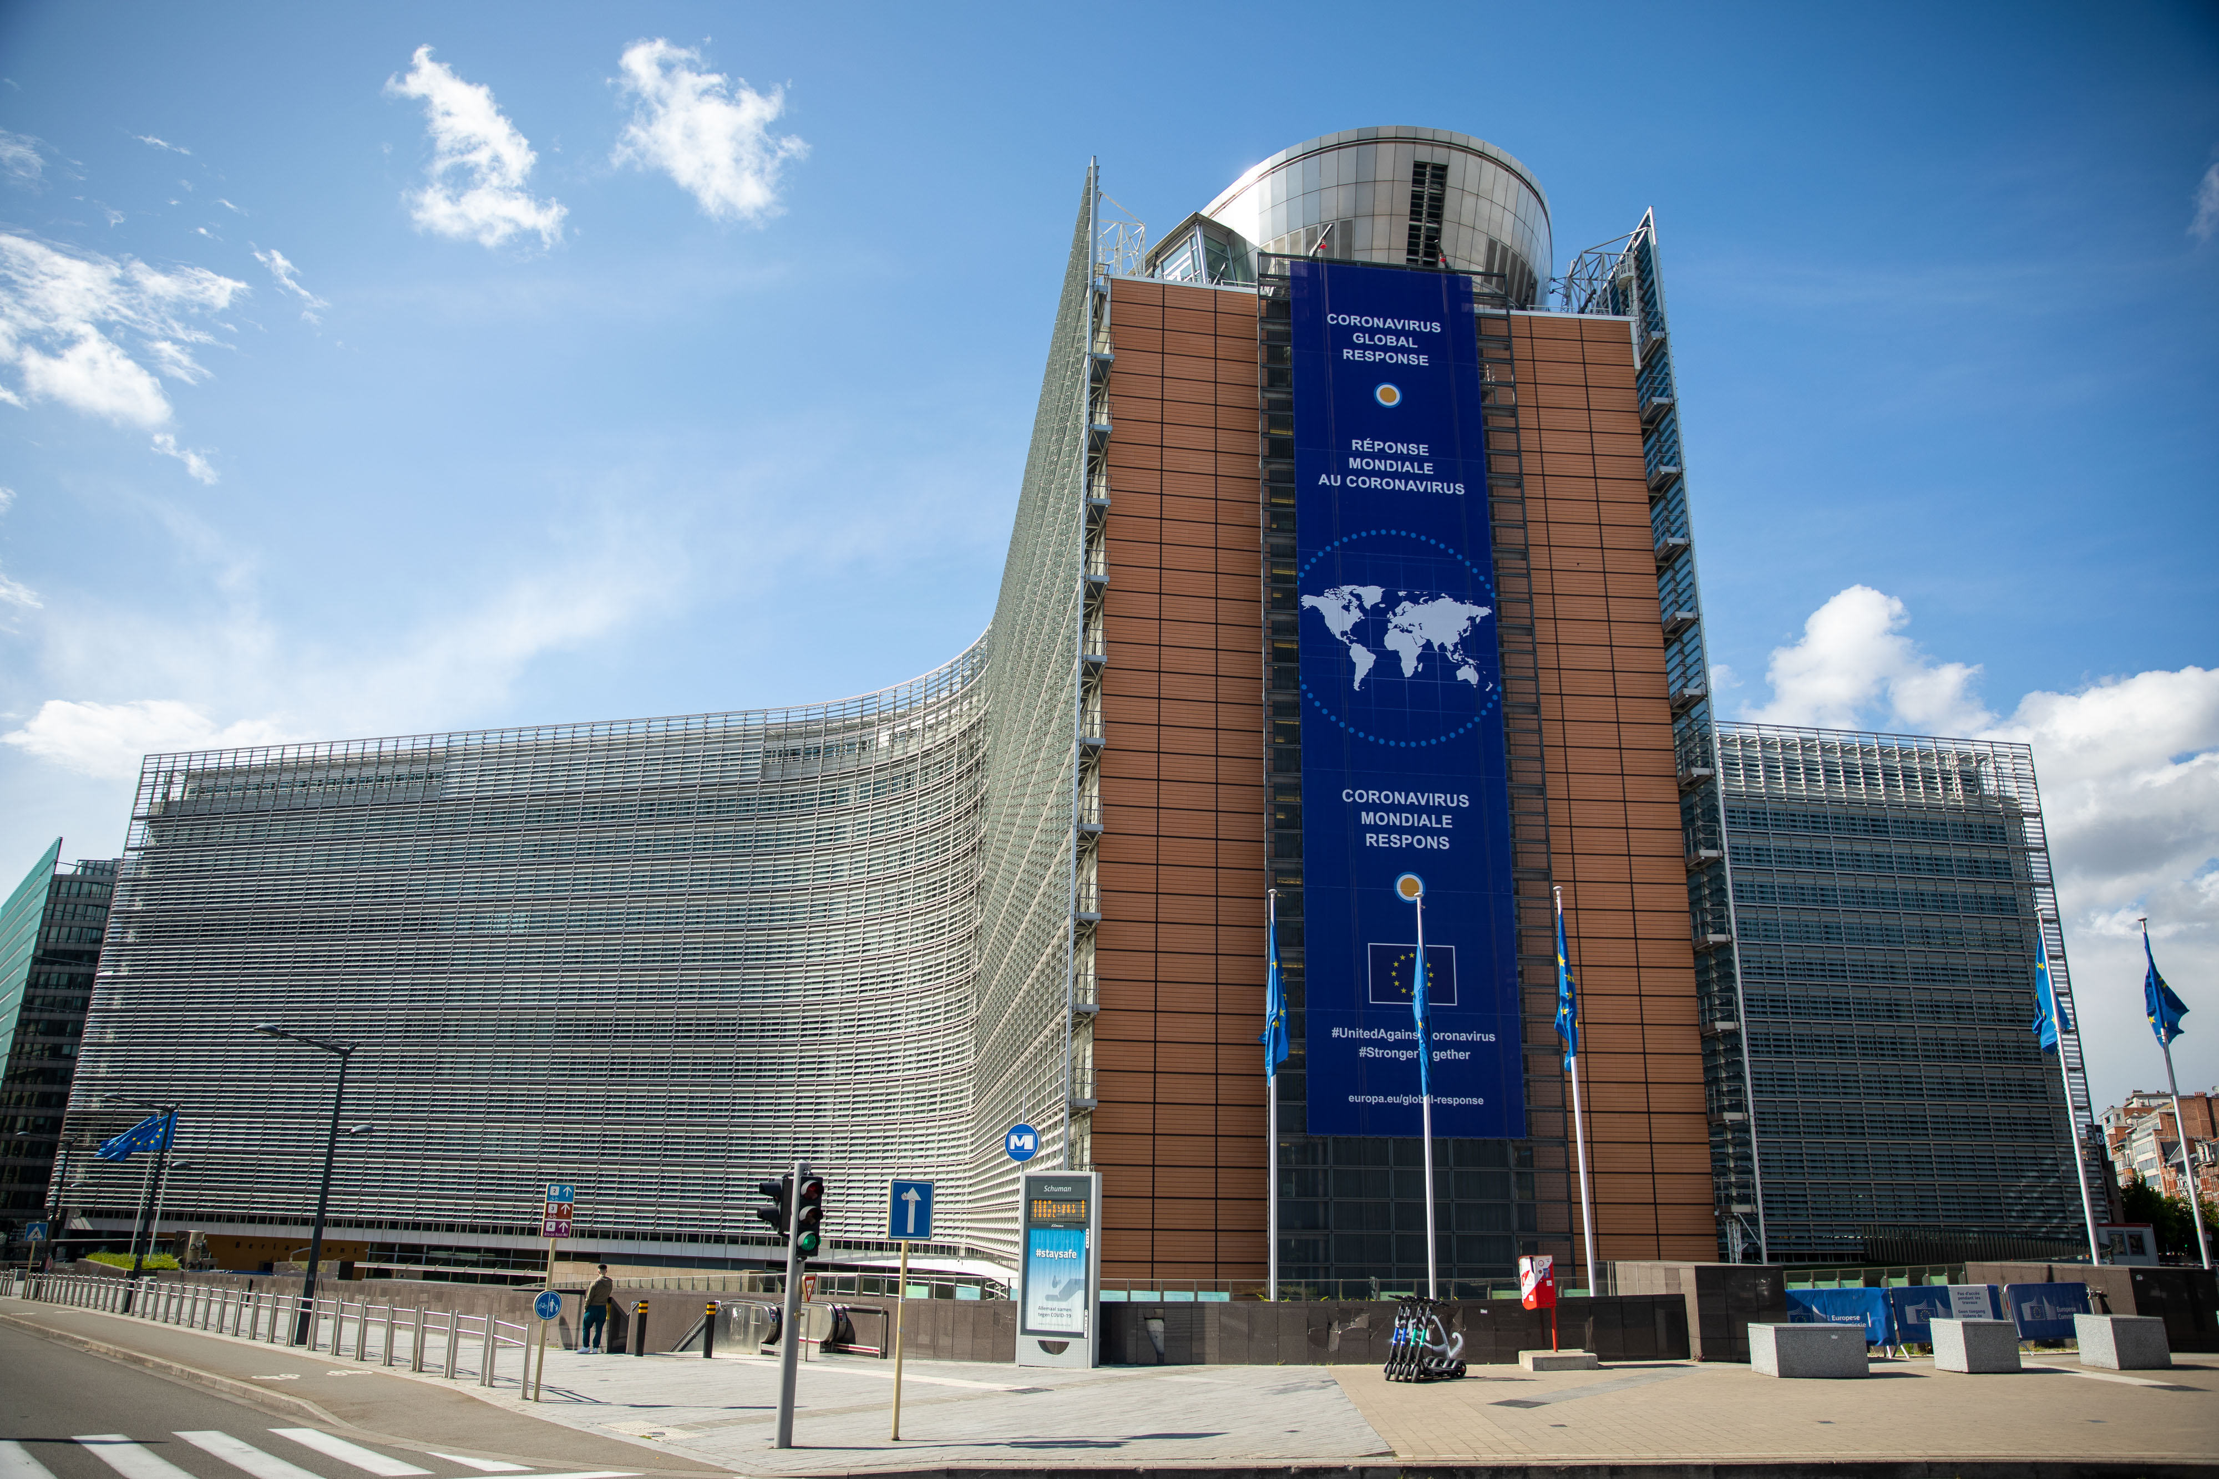
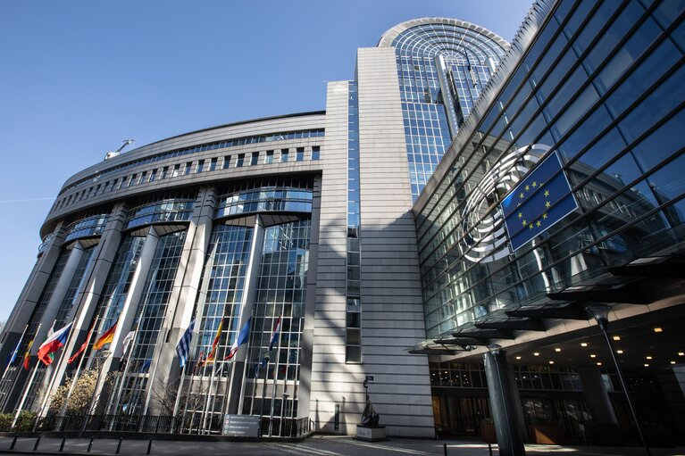
Trys pagrindinės ES institucijos

Slide 4
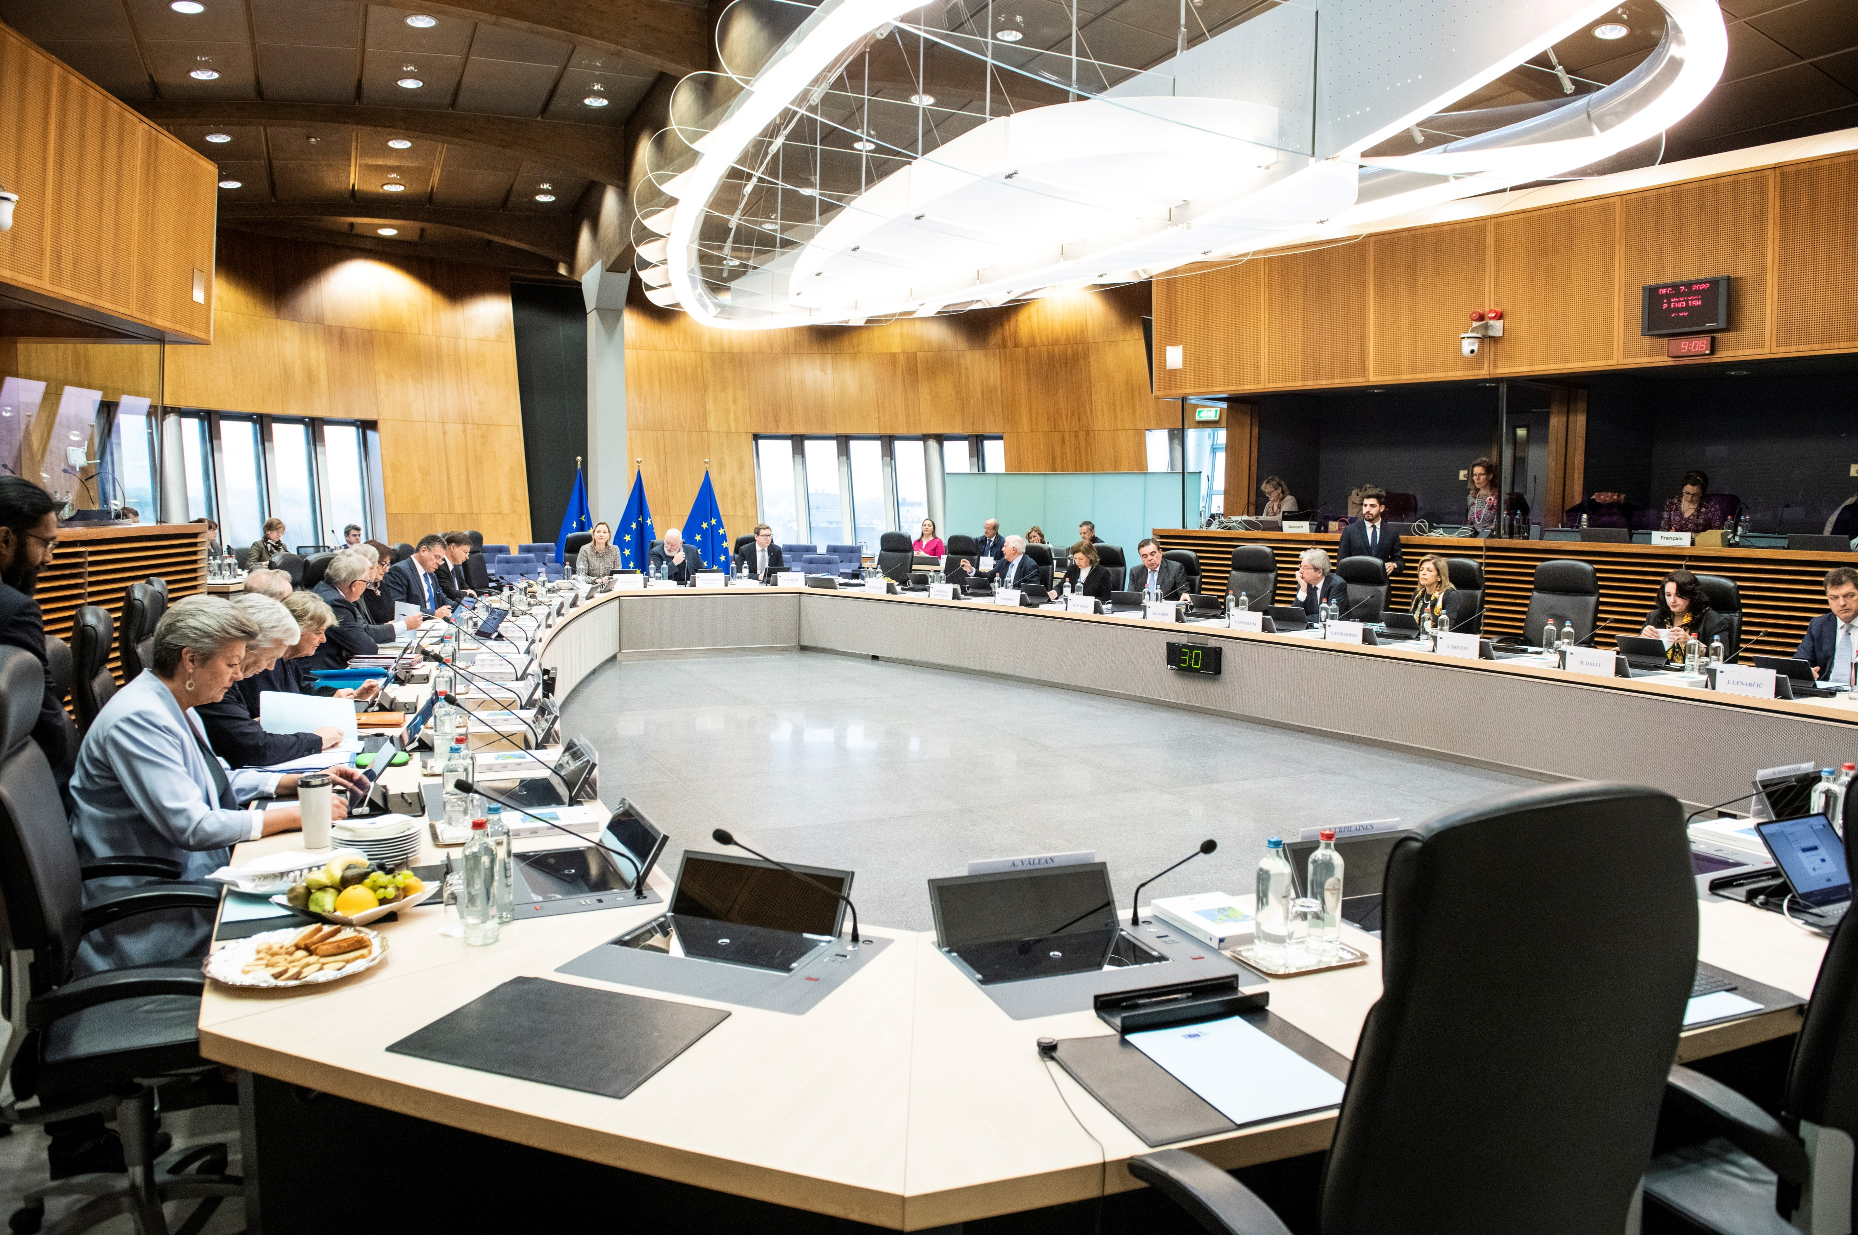
Europos Komisija
Atstovauja bendriems ES interesams
Siūlo naujus ES įstatymus
Susideda iš 27 komisarų (po 1 iš kiekvienos ES šalies)

Slide 5
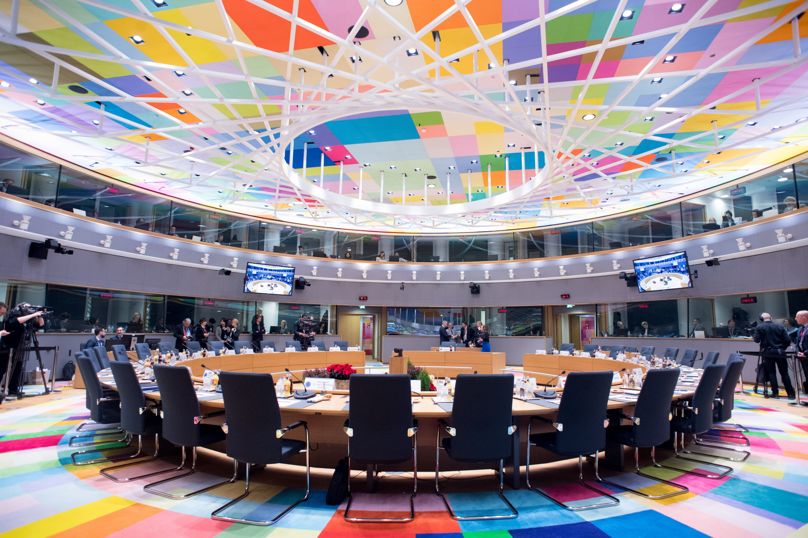
Europos Sąjungos Taryba
Atstovauja ES šalių vyriausybėms
Derasi dėl ES įstatymų ir juos priima
Susideda iš visų šalių ministrų

Slide 7
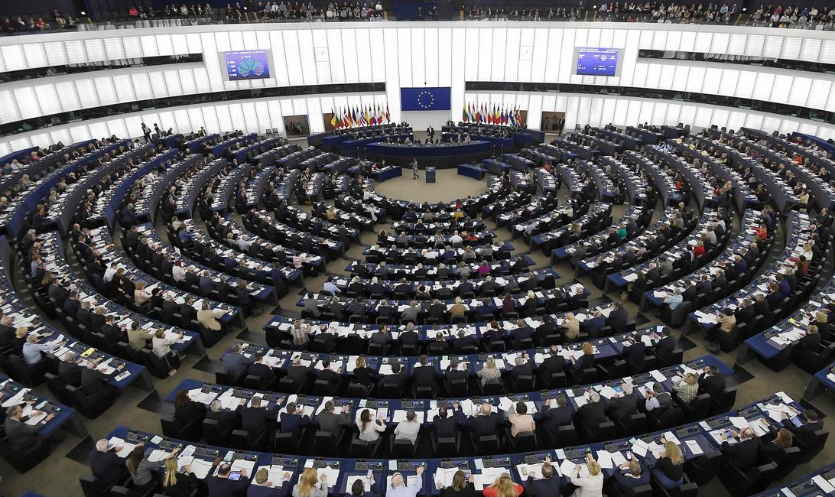
Europos Parlamentas
Atstovauja ES šalių piliečiams
Derasi dėl ES įstatymų ir juos priima
Tiesiogiai renkamas ES piliečių

Slide 9
Kaip kuriami įstatymai...
Europos KOMISIJA
siūlo teisės aktus
Siunčiama Parlamentui ir Tarybai aptarti
Europos PARLAMENTAS
Europos VADOVŲ TARYBA
Abi šalys aptaria ir gali iš dalies keisti pasiūlymą. Jei jos sutaria, įstatymas priimamas.
Notes:
Please update graphics and animation.

